Slide 1
Определение сайтов-зеркал на основе анализа графа ссылок и дублирования контента
Ларионов О.С.
Научный руководитель: Романенко А.А.

Slide 2
Введение
Сайты-зеркала:
Полностью идентичные
Структурно-похожие
Полезные свойства зеркал:
Копия работает, когда оригинал недоступен
Отсутствие дублирования в выдаче
Распределение нагрузки между серверами
Вредные свойства дубликатов
Засорение индекса
Дублирование в поисковой выдаче

Slide 3
Система поиска зеркал
Задачи поиска:
Найти пары сайтов, возможные кандидаты на зеркала
Проверить найденные пары

Slide 4
Компараторы
Выделяют из списка сайтов пары-кандидаты.
Основаны на признаках сходства сайтов-зеркал.

Slide 5
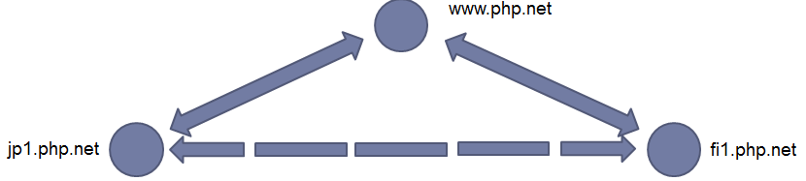
Признаки
IP адреса
128.31.0.51 128.31.0.51
debian.org debian.com
URL адреса
    arxiv.org/archive/math uk.arxiv.org/archive/math
    arxiv.org/list/cs.AI/recent uk.arxiv.org/list/cs.AI/recent
Граф зеркал

Slide 6
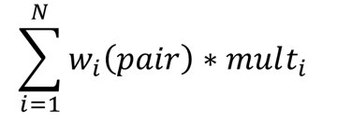
Компараторы
Итог работы компаратора:
список взвешенных пар сайтов.
Суммарный вес пары:

Slide 7
PageChecker
Проверяет пару сайтов на дубликаты.
Генерирует ссылки на пары страниц
Загружает страницы и проверяет на сходство

Slide 8

Алгоритм w-шинглов
Шинглы (чешуйки) — упорядоченные кортежи из w слов
Пример разбиения на 4-шинглы:
Текст: а роза упала на лапу азора
4-шинглы: (а, роза, упала, на), (роза, упала, на, лапу), (упала, на, лапу, азора)
Формула сходства:

Slide 9

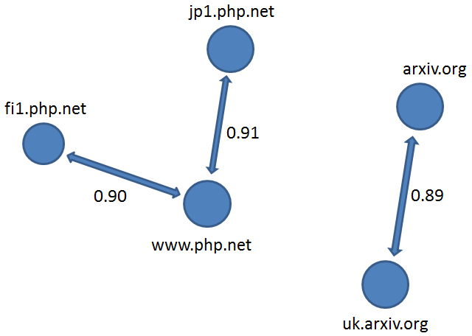
Хранение графа зеркал
Графо-ориентированная база данных
Not onlySQL, schema-less
Быстрая
Масштабируемая
Поддержка транзакций

Slide 10
Компоненты системы
Классификатор
Компараторы
Модуль
проверки
База зеркал

Slide 11
Результаты тестирования
 | Первое тестирование | Второе тестирование
Количество ссылок в списке | 51200 | 254800
Количество сайтов в списке | 15 | 44722
Количество сайтов после фильтрации | 15 | 568
Известных пар зеркал | 9 | Предположительно 0
Предложенных пар кандидатов | 9 | 61
Найденных пар зеркал | 9 | 0
Из них найденных верно | 9 | 0

Slide 12
Спасибо за внимание
Вопросы?

